Slide 1


Софийски Университет
„Св. Климент Охридски“
Физически Факултет

Slide 2
Системи за комуникация в рояци от малки сателити
ДИПЛОМНА РАБОТА
Образователна степен магистър
Дипломант: Иван Иванов Стоев, фак. № 360520
Специалност: Инженерна физика
Магистърска програма: Аерокосмическо инженерство и комуникации
Научен Ръководител: доц. д-р Пламен Илиев Данков
София, 2018 г.

Slide 3
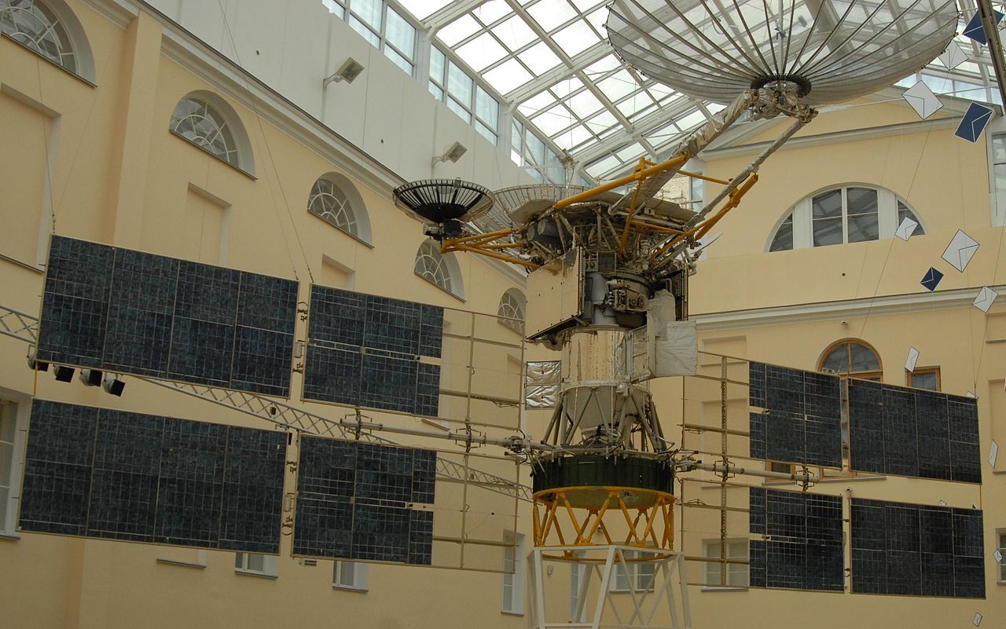
Системи за междусателитна комуникация.
Години | Сателит/и | Честоти
1972-1978 | OSCARs 6, 7, 8 | 146 MHz
1976 | LES-8 and 9 | 36, 38 Ghz
1983-2013 | TDRSS | C, Ku, Ka
1985-1995 | Luch | UHF, Ka
1994 | ETS-6 | 2, 23, 32 GHz, Optical
1997 | Navstar Block IIR | UHF
1997 | Iridium | 23 GHz
1998 | Comets (ETS-7) | 2 GHz
1994-2003 | MilSTaR I/II | 60 GHz
1998 | Spot-4 | Optical
2001 | Artemis | S, Ka Optical
2005 | OICETS | Optical
2010 | AEHF SV-1 | 60 GHz
2015 | Iridium Next | 23 GHz
При дизайна на „класическите“ системи, съставени от големи и средни сателити, подсистемата за междусателитна комуникация се избягва ако не е критична за мисията, а когато я има, тя е разработена специално за нуждите на мисията. Използваните технологии, модулации, кодирания и честоти силно варират.

Slide 4
Системи за междусателитна комуникация.
Сателит | Размер | Честота | Мощност
AAU1 CubeSat | 1U | 437.475 MHz | 500 mW
DTUsat-1 1 | 1U | 437.475 MHz | 400 mW
CanX-1 2 | 1U | 437.880 MHz | 500 mW
Cute-1 (CO-55) | 1U | 437.470 MHz | 350 mW
QuakeSat-1 | 3U | 436.675 MHz | 2W
XI-IV (CO-57) | 1U | 437.490 MHz | 1W
XI-V (CO-58) | 1U | 437.345 MHz | 1 W
NCube-2 | 1U | 437.505 MHz | 1 W
 |  | 2279.5 MHz | 2 W
UWE-1 | 1U | 437.505 MHz | 1 W
При малките сателити обаче интерсателитната комуникация е много по-разпространена. CubeSat сателитите променят изцяло философията на сателитните комуникации. Вместо дълги трасета от точка до точка се появаява мрежа от свързани по между си възли. Ограничените размери налагат разпределяне на задачите между отделните сателити на рояка и необходимост отпознаване на телеметричните данни на останалите сателити. Разпръскването на малки звена (фемтосателит) със различни сензори, подобрява поркитието което осигурява на съзвездието, стабилността на системата и разнообразието на предлаганите функции и възможности.

Slide 5
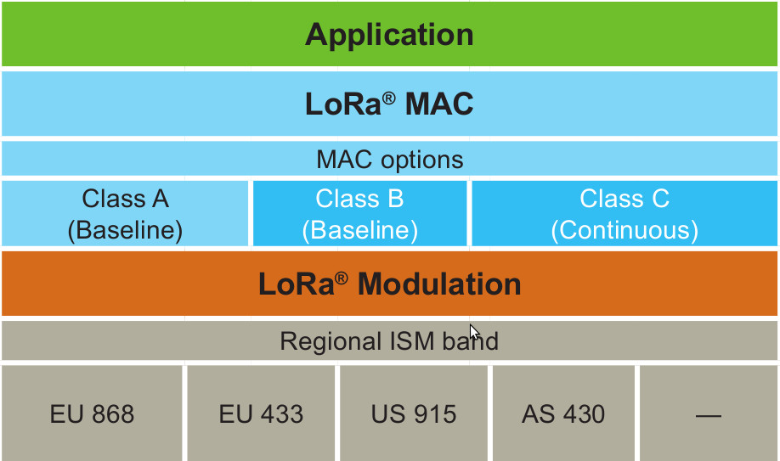
LoRa Комуникационен стандарт
LoRa стандарта е наскоро появил се стандарт за безжични комуникации предназначен за прилагане в Интернета на Нещата (IoT). Интернет на Нещата (IoT) е система от взаимнозависими компютърни устройства, механични и цифрови машини, предмети, животни или хора, които са снабдени с уникални идентификатори и възможността за прехвърляне на данни по мрежа, без да се изисква взаимодействие „човек-човек“ или човек-компютър“.
LoRa абревиатурата идва от Long Range – дълго разстояние, технологията се фокусира върху възможността за осъществяване на връзка на големи разстояния при ниска консумация на енергия. Стандарта има два основни слоя
LoRa WAN слоя описва комуникационния протокол и системната архитектура.
LoRa PHY Физическия слой на LoRa стандарта се състои от LoRa модулацията и използваните честоти.

Slide 6
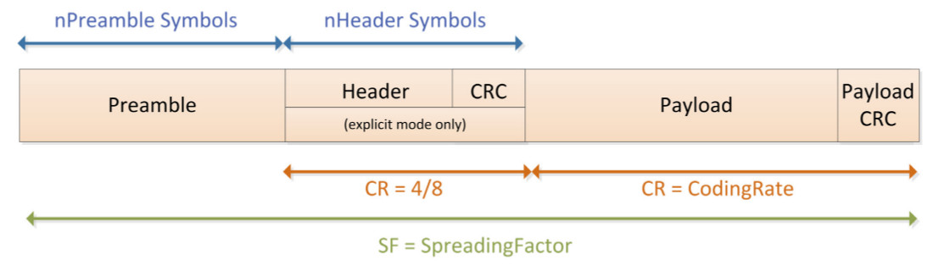
LoRa Модулация
Параметри на модулацията:
Фактор на Разпръскване (ФР)
Ниво на кодиране(НК)
НК | НК | Ниво добваяне
1 | 4/5 | 1.25
2 | 4/6 | 1.5
3 | 4/7 | 1.75
4 | 4/8 | 2
ФР | Чипове/ Символ | Сигнал/Шум
6 | 64 | -5 dB
7 | 128 | -7.5 dB
8 | 256 | -10 dB
9 | 512 | -12.5 dB
10 | 1024 | -15 dB
11 | 2048 | -17.5 dB
12 | 4096 | -20 dB
Честотна лента (kHz)
Структура на LoRa пакета
7.8 | 31.2 | 250
10.4 | 41.7 | 500
15.6 | 62.5
20.8 | 125

Slide 7
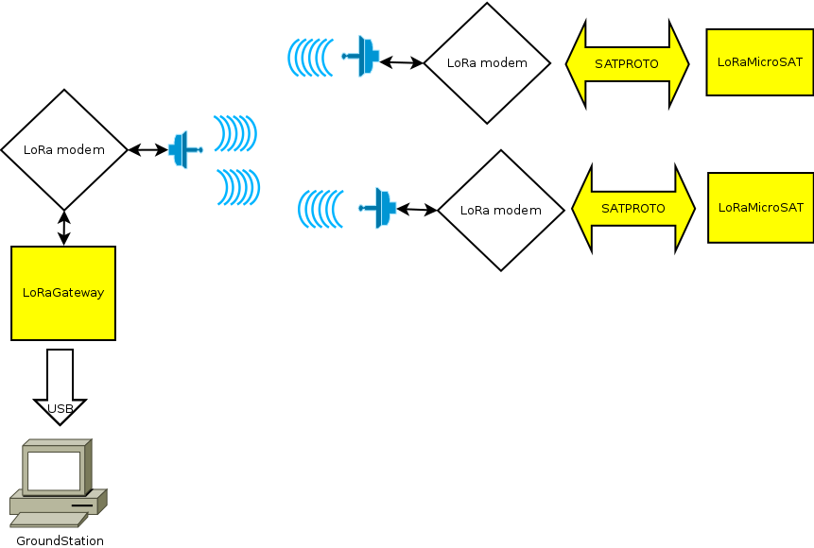
Проект за комуникационна система
Два модела на малки сателити състоящи се всеки от микроконтролер, GPS приемник и комбиниран сензор - магнитомер, жироскоп и акселерометър
Един микроконтролер шлюз препредаващ получените данни през сериен интерфейс на програма работеща на персонален компютър. Този микроконтролер-шлюз изобразява по-голям сателит приемащ данните и препредаващ ги по друг канал на :
Програма модел на наземна станция.

Slide 8
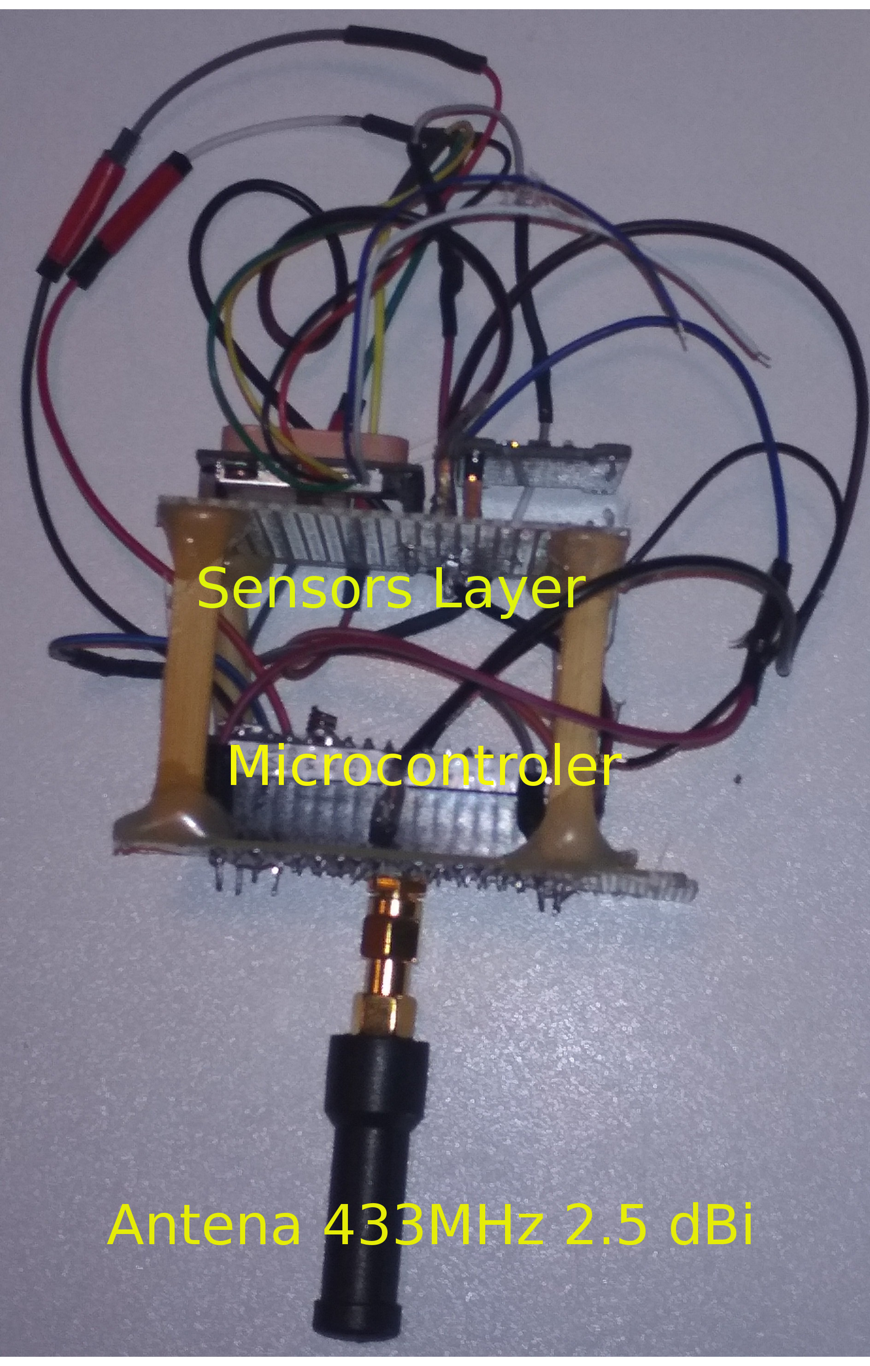
Хардуерни компоненти на комуникационната система
Хардуерни компоненти на системата
2бр. Модели на сателити състоящи се от Heltec ESP32 WiFi_LoRa микроконтролер с прикачени GPS модул поддържащ GLONASS и GPS стандарта и комбиниран сензор за движение притежаващ 3 оси жироскоп, 3 оси акселерометър и 3 оси магнитомер.
GPS - u-blox 8 UBX-M8030-KT GPS модул има собствена флаш памет, компактни размери, антена скрита под външната обвивка на модула и способност да декодира GPS и GLONASS съобщения.
9DOF IMU сензорът за ориентацията има ниска консумация на енергия и
възможност за коригиране на данните от трите си вида сензори – 3 оси жироскоп, 3 осен магнитомер, 3 осен акселерометър с цел получаване на точни телеметрични данни за пространствената ориентация на модула.

Slide 9
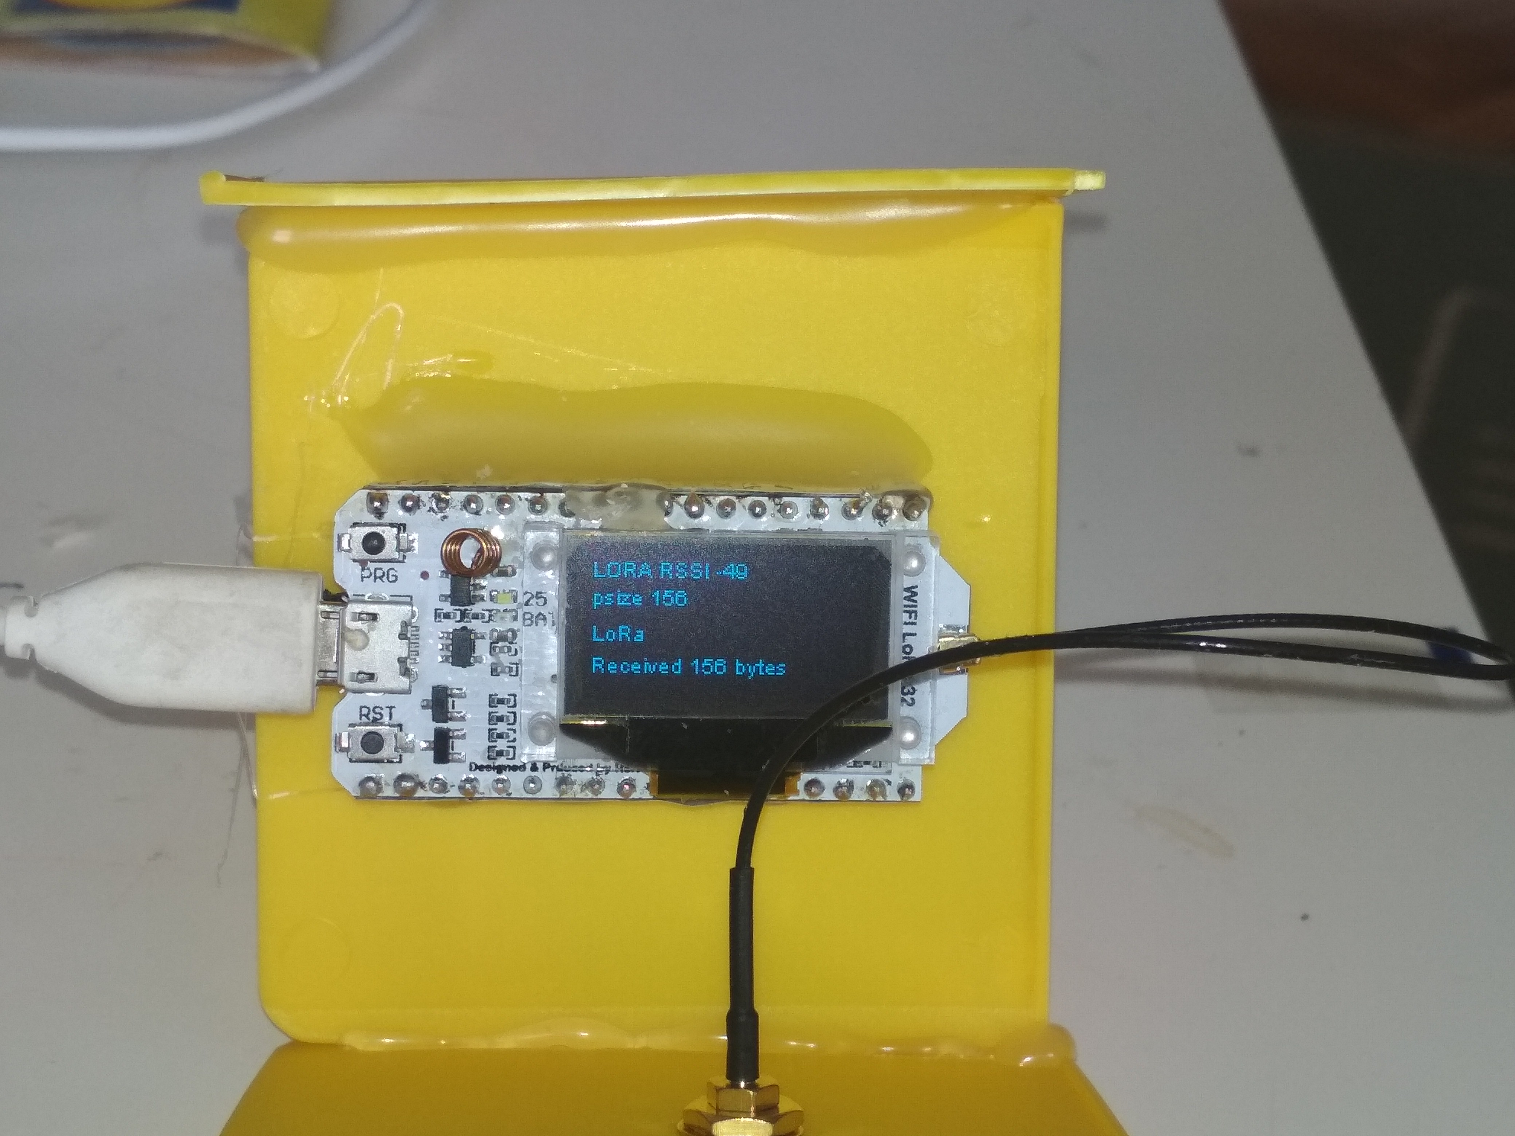
Софтуерни компоненти на комуникационната система
Програма симулираща микро сателит LoRaMicroSAT.
Програмата е разработена на C++ в Arduino среда и се изпълнява на Heltec ESP32 WiFi_LoRa микроконтролер.
Програма симулация на наземна станция GroundStation.
Програмата е писана на C++ използвани са инструментите за графични приложения на Qt и средата за разработка Qt Creator. Програмата се изпълнява на обикновен персонален компютър и може да се компилира както за Windows така и за Linux операционна система.
Програма LoRa Gateway.
Програмата е разработена на C++ в Arduino среда и се изпълнява на Heltec ESP32 WiFi_LoRa микроконтролер.

Slide 10
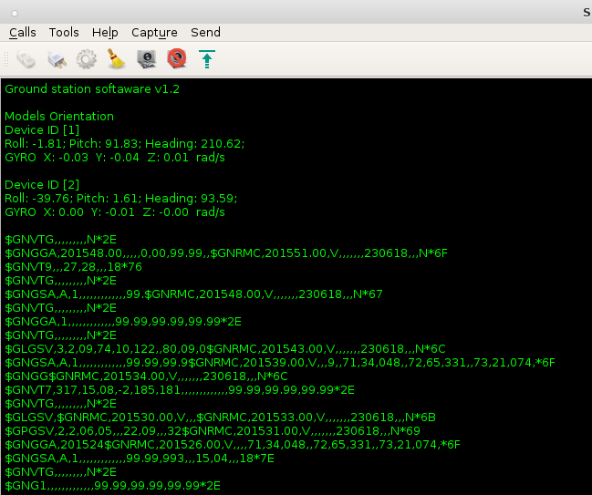
Софтуерни компоненти на комуникационната система

Slide 11
Протокол използван от комуникационната система
SATPROT протокол за комуникация между различни видове устройства, който предполага, че съобщенията ще се предават в несигурна среда и могат да се губят или повреждат по пътя. Протокола се компилира за различни архитектури например ESP32, ESP8266, ATMEL, PIC32 както и за обикновени персонални компютри. Протокола се състои от преамбюл и размер защитени със CRC32 кодиране и данни защитени отделно със CRC8. Притежава възможност за потвърждаване на получените съобщения тип ACK/NACK. И разделяне на съобщенията по идентификационен код на устройство, тип на команда и тип на инструкция към командата, както и пренос на товар със полезни данни.

Slide 12
Направени изводи
Наблюдения
Върху разработената система бяха направени следните наблюдения:
Разстояние на което беше осъществена връзка с стандартни антени 3 км.
Скорост на предаване на данни 128 kb/s.
Големина на използвания от батерията ток в режим на изпращане 180 mA, без да се използва опцията за увеличаване мощността на предаване, на LoRa модула - PАBOOST.
Големината на тока в режим на дълбок сън е 80 мА, понеже в този режим не се спира захранването GPS модула и монтираните по платките LED свтлини, а следователно и захранващите схеми и преобразователи на напрежение на микро контролера.
Въпреки че, захранването на GPS модула не се прекъсва в режим на дълбок сън за една секунда не успяват да се прочета данни от него след събуждане. Въпреки че, този процес е успешен когато микроконтролера не се гаси.
Направени изводи.
Използваните ниско качествени компоненти показаха нестабилност, някой от тях предават грешки заедно с отчетените данни. Но това е всъщност полезно, защото при излагането на влиянието на космическата радиация, електрониката често прави грешки и може да се очакват нестабилности. Програмите и протоколите които се използват трябва задължително да отчитат тази възможност. Грешни и невалидни данни могат да се появят от смущения по време на предаване, но могат да се генерират и от повреден хардуер. Ако пакет с невалидни данни запуши системата, няма да има кой да рестартира контролера в реална мисия.
Въпреки модулацията с разпределен спектър която използват LoRa трансивърите, когато два модула изпращат едновременно и използват едни и същи фактор на разпръскване, се наблюдава спад в скоростта на приемане на данните. За да се избегне взаимната интерференция на множество

Slide 13
This work is licensed under a Creative Commons Attribution-ShareAlike 3.0 Unported License.
It makes use of the works of Mateus Machado Luna.
Благодаря
2018 г.

